Slide 1
FIRAT ÜNİVERSİTESİ
TEKNOLOJİ FAKÜLTESİ
KONU : İKİLİ ARAMA, BUBBLE VE SEÇME SIRALAMALARI
DERLEYENLER:
Ahmet Can ÇAKIL
Ali Murat GARİPCAN
Özgür AYDIN
Şahin KARA
KONTROL : Prof. Dr. Asaf VAROL

Slide 2
İKİLİ ARAMA
İkili arama, bilgisayar bilimlerinde bir bilgi kaynağı veya veri yapısı üzerinde problemi her adımda iki parçaya bölerek yapılan arama algoritmasının ismidir. Bu anlamda bazı kaynaklarda bölerek arama olarak da geçmektedir. Arama algoritması, yapı olarak parçala ve fethet (devide and conquere) yaklaşımının bir uygulamasıdır. Bu algoritmanın çalışması aşağıdaki şekildedir.
Problemde aranacak uzayın tam orta noktasına bak
Şayet aranan değer bulunduysa bitir
Şayet bakılan değer aranan değerden büyükse arama işlemini problem uzayının küçük elemanlarında devam ettir.
Şayet bakılan değer aranan değerden küçükse arama işlemini problem uzayının büyük elemanlarında devam ettir.
Şayet bakılan aralık 1 veya daha küçükse aranan değer bulunamadı olarak bitir.

Slide 3
İKİLİ ARAMA
Arama algoritmasının bir dizi üzerinde başarılı çalışması için dizinin sıralı olması gerekir. Yukarıdaki koddan anlaşılacağı üzere ortadaki elemana bakıldığında, aranan sayı ya bakılan sayıdan büyük ya da küçüktür. Dolayısıyla algoritmamız, ya bakılan sayıdan küçük olan sayılar arasında arama yapacak ya da büyük olan sayılar arasında arama yapacaktır.
Bu durumu örnek bir dizi üzerinden açıklamaya çalışalım. Örneğin dizimiz aşağıdaki şekilde verilmiş olsun:
int a[10]={2,3,5,6,9,12,32,54,74,111};
Bu dizi üzerinde 10 eleman bulunduğuna göre aranan sayı her ne olursa olsun ilk bakılacak değer ortadaki değer olan (5. değer) 12 sayısıdır.

Slide 4
Dizi üzerinde arama işlemi için örnek olarak 3 sayısını aradığımızı düşünelim ve aşağıdaki şekilde dizide arama işlemine devam edelim
Ortadaki değere baktıktan sonra sayı küçük olduğu için altında kalan (solundaki) sayıların ortasındaki değere (yani 2. elemana) bakıyoruz.
Aradığımız sayı (yani 3) dizide baktığımız sayıdan küçük olduğu için arama işlemine yine baktığımız sayıdan küçük olan (solunda olan) sayılar ile devam ediyor ve ortadaki sayı olan dizinin 1. elemanına bakıyoruz.
Aradığımız sayıyı bulmuş oluyoruz ve çalışmamız bitiyor.

Slide 5
Farklı bir örnek olarak aranan sayının 37 olduğunu (ve dizide olmayan bir
sayı olduğunu) düşünelim. Çalışmamız, yine dizinin tam ortasındaki
eleman ile başlayacaktır:
Aradığımız sayı baktığımız sayıdan büyük olduğu için dizinin bakılan değerden büyük elemanlarında aramaya devam ediyoruz. Bu alanın ortasındaki değer dizinin 7. elemanı olur ve 54′tür.
Bu değer aradığımız 37 sayısından büyük olduğu için geri kalan sayılar arasından küçük sayılara bakıyoruz. Bu durumda geri kalan sayılarımız 12′den büyük ve 54′ten küçük sayılardır ve ortasındaki eleman 32′dir.
Sayımız 32 sayısından büyük (aradığımız sayı 37 idi) bu durumda bakılacak başka sayı kalmadığı için (hem 54 hem de 32 sayılarına baktık ve arada başka sayı bulunmuyor) çalışmamızı bitirip aranan sayının dizide olmadığını söyleyebiliriz.

Slide 6
Örnek program:
Dönen değer: Bulunursa, dizinin kaçıncı indisi olduğu; bulunmazsa -1
def ikiliArama(aranan,dizi):
bas = 0
son = len(dizi)-1
while ( bas != son ):
i = int(round((bas + son )/2.0))
if dizi[i] == aranan:
return i
elif dizi[i] > aranan:
son = i
else :
bas = i
if int(round((bas + son )/2.0)) == son:
return -1

Slide 7
Program testi:
>>> dizi=[3,5,9,12,14,20,32,48,65,100,120,123,150]
>>> dizi.sort()
>>> print(dizi)
[3, 5, 9, 12, 14, 20, 32, 48, 65, 100, 120, 123, 150]
>>> ikiliArama(100,dizi)
9
>>> ikiliArama(160,dizi)
-1

Slide 8
BUBBLE SIRALAMA
Bir dizideki her bir eleman kendisinden sonraki eleman ile karşılaştırılır ve gerektiğinde yer değiştirme yapılır. Bu sıralama işlemi yer değiştirme olduğu sürece devam edecektir.
Büyük sorgulaması yapıldığında dizi küçükten büyüğe, küçük sorgulaması yapıldığında dizi büyükten küçüğe sıralanır.
Eğer şarta uyuyor ise elemanların yerleri değiştirilir (swap).
Bu işlem dizinin eleman sayısınca tekrar ettirilir.

Slide 9
Aşağıda örnek olarak seçilen bir dizi üzerinde algoritmanın çalışma şekli verilmiştir.
Sıralanması istenilen dizi 5 elemanlı olursa geçiş sayısı 5’dir.
Öncelikle büyük ya da küçük karşılaştırmalarından hangisinin uygulanacağına karar verilmesi gerekir.
Aşağıdaki örnekte büyük karşılaştırması yapılmıştır.

Slide 10
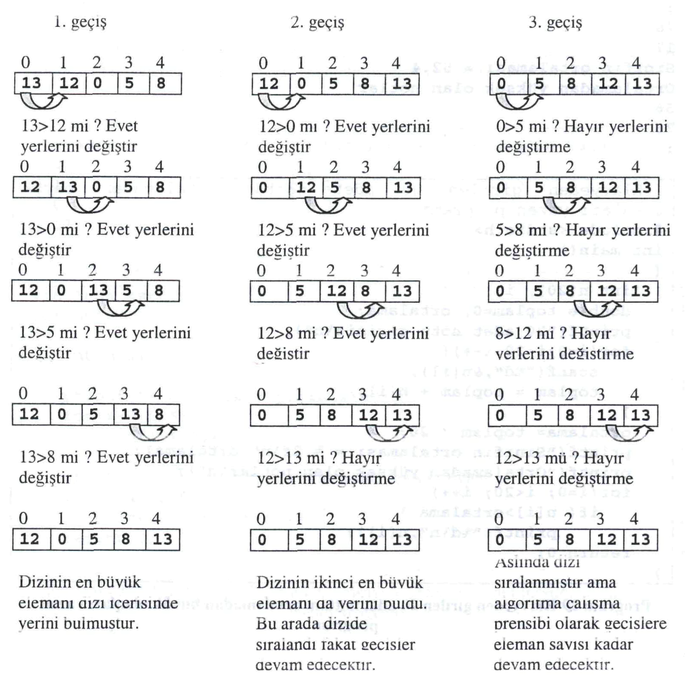

Slide 11
…
Algoritmanın uygulamasını yapmadan önce, elemanların yer değiştirme işleminin nasıl yapıldığının bilinmesi gerekir .
Örnek olarak a ve b adında iki adet değişken olsun.
Yer değiştirme işlemi (swap), a değişkenin içerisindeki değer b içerisine, b değişkenin içerisindeki değer de a değişkenin içerisine aktarılacak demektir.

Slide 12
Aşağıdaki gibi bir kod yazmak yanlış olur.
a = b;
b = a;
Varsayalım ki a değişkeni içerisinde 5, b değişkeni içerisinde
7 değeri olsun.
Yukarıdaki kod sadece b değişkeni içerisindeki 7 değerini a
değişkeni içerisine aktarmaktadır.
Bu işlemden sonra a değişkeni içerisinde de 7 değeri vardır.
Sonra tekrar 7 değerini b değişkeni içerisine aktarmaktadır.
Sonuçta iki değişken de aynı değeri saklarlar.
Sağlıklı bir yer değiştirme için üçüncü bir geçici değişkene
ihtiyaç vardır.

Slide 13
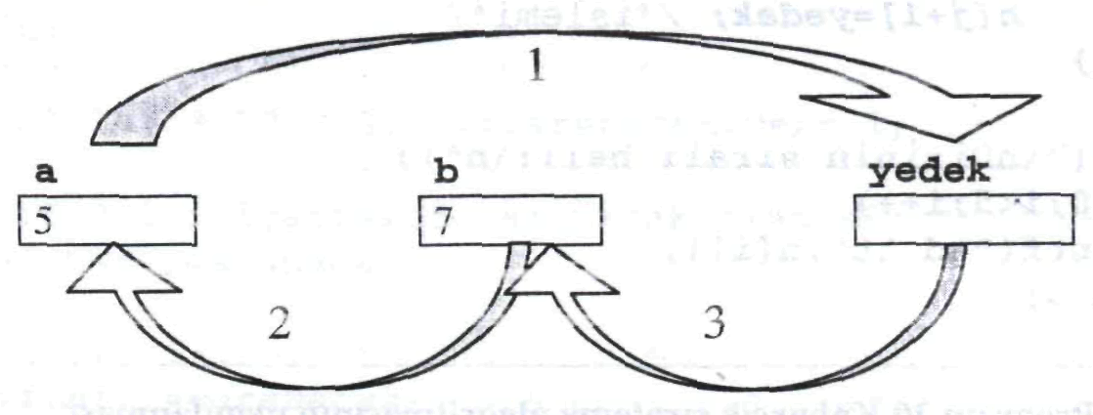
Yer değiştirme işlemi

Slide 14
a değişkeni içerisindeki değer yedek içerisine
alındıktan sonra b değişkeni içerisindeki değer
a değişkeni içerisine aktarılır.
Son olarak da yedek içerisindeki değerde b
değişkeni içerisine aktarılır.
Kod aşağıdaki gibi yazılabilir:
yedek = a;
a = b;
b = yedek;

Slide 15
Örnek program:
def bubbleSort(L):
swapped = True
while swapped:
swapped = False
print (L)
for i in range(len(L) - 1):
if L[i] > L[i+1]:
temp = L[i]
L[i] = L[i+1]
L[i+1] = temp
swapped = True

Slide 16
Program testi:
>>> test=[1,6,3,4,5,2]
>>> bubbleSort(test)
[1, 6, 3, 4, 5, 2]
[1, 3, 4, 5, 2, 6]
[1, 3, 4, 2, 5, 6]
[1, 3, 2, 4, 5, 6]
[1, 2, 3, 4, 5, 6]

Slide 17
SEÇME SIRALAMASI (Selection Sort)
En basit sıralama algoritması olarak gösterilebilir.
Elimizdeki dizide sıralanması gereken n tane sayı olsun. Bu
sayıları küçükten büyüğe sıralamak gerekirse, sıralama
algoritması şöyledir: 1- Dizinin 1. elemanından başlayarak tüm elemanlarını kontrol ederek en küçük sayıyı bul, 2- Bulduğun en küçük sayıyı dizinin 1. sayısıyla yer değiştir (swap). 3- Dizinin 2. elemanından başlayarak tüm elemanlarını kontrol ederek en küçük sayıyı bul, 4- Bulduğun en küçük sayıyı dizinin 2. sayısıyla yer değiştir (swap). 5- ……

Slide 18
SEÇME SIRALAMASI (Selection Sort)
6- Dizinin (n-1). elemanından başlayarak tüm elemanlarını kontrol ederek en küçük sayıyı bul, 7- Bulduğun en küçük sayıyı dizinin (n-1). sayısıyla yer değiştir (swap). Her bir iterasyonda en küçük sayıyı bulup onu swap ettiğimiz yer, o sayının sıralanmış dizideki uygun yeri olmuş oluyor.

Slide 19
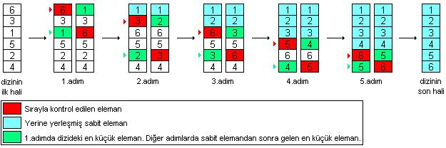
SEÇME SIRALAMASI (Selection Sort)

Slide 20
Örnek program:
def selSort(L):
for i in range(len(L) - 1):
print (L)
minIndx = i
minVal= L[i]
j = i + 1
while j < len(L):
if minVal > L[j]:
minIndx = j
minVal= L[j]
j = j + 1
temp = L[i]
L[i] = L[minIndx]
L[minIndx] = temp

Slide 21
Program testi:
>>> test=[6,5,4,2,3,1]
>>> selSort(test)
[6, 5, 4, 2, 3, 1]
[1, 5, 4, 2, 3, 6]
[1, 2, 4, 5, 3, 6]
[1, 2, 3, 5, 4, 6]
[1, 2, 3, 4, 5, 6]

Slide 22
KAYNAKÇA
MIT OpenCourseWare
http://ocw.mit.edu
6.00 Introduction to Computer Science and
Programming, Fall 2008
http://wiki.pardus-linux.org/index.php/Python
http://www.python.quotaless.com/

